Slide 1
Brechas de género en el mercado laboral y en la producción del hogar Uruguay, 2006-2013
Marisa Bucheli y Cecilia Lara
Facultad de Ciencias Sociales
Universidad de la República
Uruguay
Presentación en “NACIONALES DE TRANSFERENCIA UNA APUESTA DE COLOMBIA Y EL MUNDO. BRECHA DE GÉNERO EN LAS CUENTAS NACIONALES DE TRANSFERENCIAS Y DE TIEMPO”, Universidad Nacional de Colombia y Naciones Unidas de Colombia, 28 de febrero de 2018, Bogotá.

Slide 2
Datos de Uruguay
Contamos con estimaciones de Cuentas Nacionales de Transferencias y Cuentas Nacionales de Transferencias de Tiempo (NTA y NTTA) para 2006 y 2013
Lo interesante de usar estas estimaciones es que permiten analizar realizar análisis por edad y cuentas netas (ingreso-consumo; transferencias netas; trabajo en el hogar-consumo de esa producción)
En esta presentación: análisis de brechas de género de los ingresos laboral y de la producción del hogar por edades

Slide 3
Uruguay: largo plazo
Primera transición demográfica completada a inicios del siglo XX
Fecundidad: desde 2004 por debajo de la tasa de remplazo
Distintos comportamientos entre niveles educativos
Notes:
Uruguay completó la primera transición demográfica a comienzos del sigo XX y desde entonces mantiene bajas tasas de fecundidad y mortalidad en la comparación de la región. Es el país con mayor envejecimiento de América Latina (2013: mayores de 60 son 17% de la población)
Fecundidad: en 2013 1.96 niños por mujer; postergación de la edad de tener el primer hijo

Slide 4
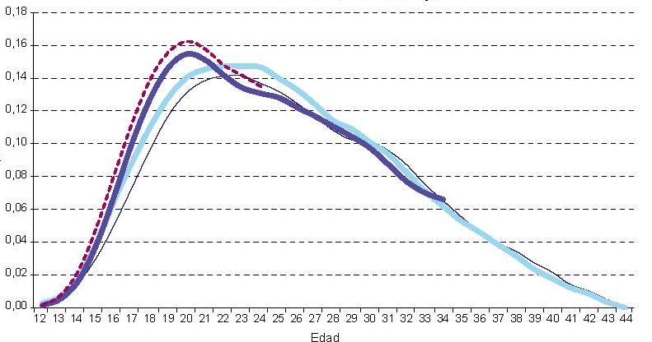
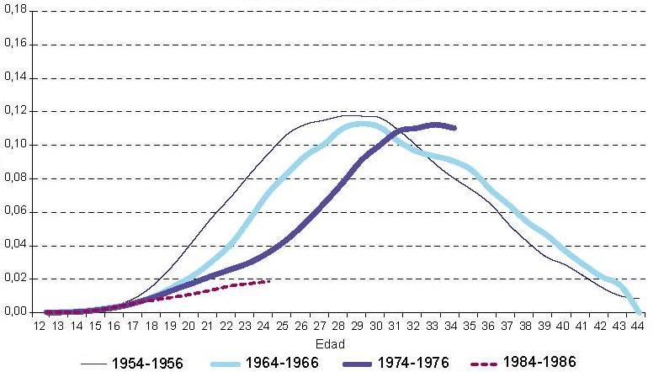
Figura: Probabilidad condicional de tener el primer hijo por edad
Nota: Arriba: nivel educativo bajo; Abajo: nivel educativo alto
Fuente: Extraído de Mathías Nathan Nathan, Mathías (2005). La creciente heterogeneidad en la edad al primer hijo en el Uruguay: un análisis de las cohortes de 1951 a 1990, Notas de Población 100:35-60.
Notes:
Estas gráficas muestran la probabilidad de tener el primer hijo. Empecemos por la de abajo.

Slide 5
Uruguay: largo plazo
Primera transición demográfica completa a inicios del sigo XX
Fecundidad: desde 2004 por debajo de la tasa de remplazo
Aumento de los niveles educativos mayor para las mujeres que para los hombres
Aumento de la participación femenina en el mercado de trabajo - diferencias entre niveles educativos
Segunda transición demográfica: aumento del divorcio y de la incidencia de hogares monoparentales
Notes:
Uruguay completó la primera transición demográfica a comienzos del sigo XX y desde entonces mantiene bajas tasas de fecundidad y mortalidad en la comparación de la región. Es el país con mayor envejecimiento de América Latina (2013: mayores de 60 son 17% de la población)
Fecundidad: en 2013 1.96 niños por mujer; postergación de la edad de tener el primer hijo
Aumento de los niveles educativos mayor para las mujeres de manera que hoy (2013) es mayor
Aumento de la participación femenina: es menor que la masculina y hay mayor propensión al trabajo parcial
Diferencias entre niveles educativos: es una diferencia acusada; por ejemplo en 1985 la probabilidad de tener el primer hijo alcanzaba su máximo nivel a los 28 año; en 2011 hay dos picos: 20 y 31
Segunda transición: disminución de los hogares extendidos.

Slide 6
Uruguay: 2006-2013
Expansión (tasa de crecimiento promedio PBI: 6.6%)
Caída del desempleo (10.8% a 6.5%) y de la informalidad (34% a 25%)
Inflación estable y relativamente baja (6.4% en 2006 y 8.5 % en 2013)
Caída del tipo de cambio ($24 a $20)
Aumento del salario real (tasa promedio anual: 4.9%)
Disminución de la pobreza (tasa de pobreza moderada: 32.5% a 11.5%; tasa de pobreza extrema: 2.5% a 0.5%)
Disminución de la desigualdad de ingreso (Gini: 47.2% a 41.9%)

Slide 7
 | 2006 | 2013 | Variación
PBI per cápita | 13377 | 19090 | 43%
Producción del hogar per cápita | 3555 | 6116 | 72%
(% del PBI) | 27 | 32
Ingreso laboral per cápita | 6337 |  | 9222
(% del PBI) | 47 | 48 | 46%
Producción del hogar / Ingreso laboral | 0,56 | 0,66
Tabla. PBI, producción del hogar e ingreso laboral per cápita en dólares PPP constantes 2011.
Fuente: Sistema de Cuentas Nacionales (BCU), NTTA y Banco Mundial

Slide 8
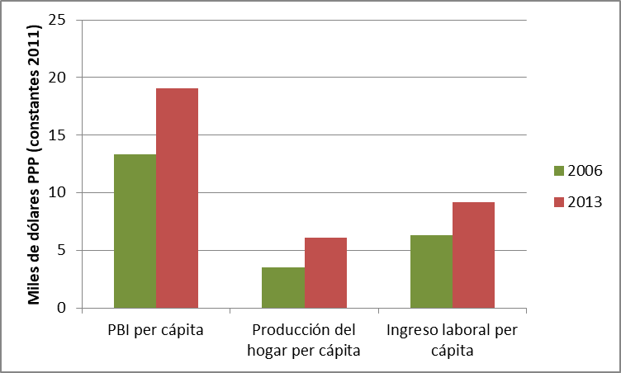
6.1%
9,4%
6,5%
Gráfica. PBI, producción del hogar e ingreso laboral per cápita en miles de dólares PPP (constantes 2011). Tasas de crecimiento acumulado anual
Notes:
El crecimiento de la producción del hogar fue mayor que el del ingreso laboral y del PBI. Pasó de ser 27% del PBI en 2006 a 32% del PBI en 2013.
Y además aumentó la razón producción del hogar/ingreso laboral

Slide 9
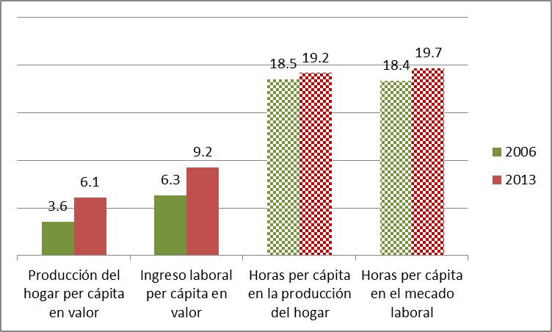
Gráfica. Producción del hogar e ingreso laboral per cápita en miles de dólares PPP (constantes 2011) y en horas por semana
Efecto precio > Efecto cantidad
Notes:
Este aumento está relacionado con el aumento de precios.
Los ingresos laborales aumentaron y la desigualdad disminuyó; la producción del hogar está valorada con ingresos laborales de ocupaciones peor pagas.

Slide 10
¿Qué muestran las estimaciones NTA y NTTA?

Slide 11
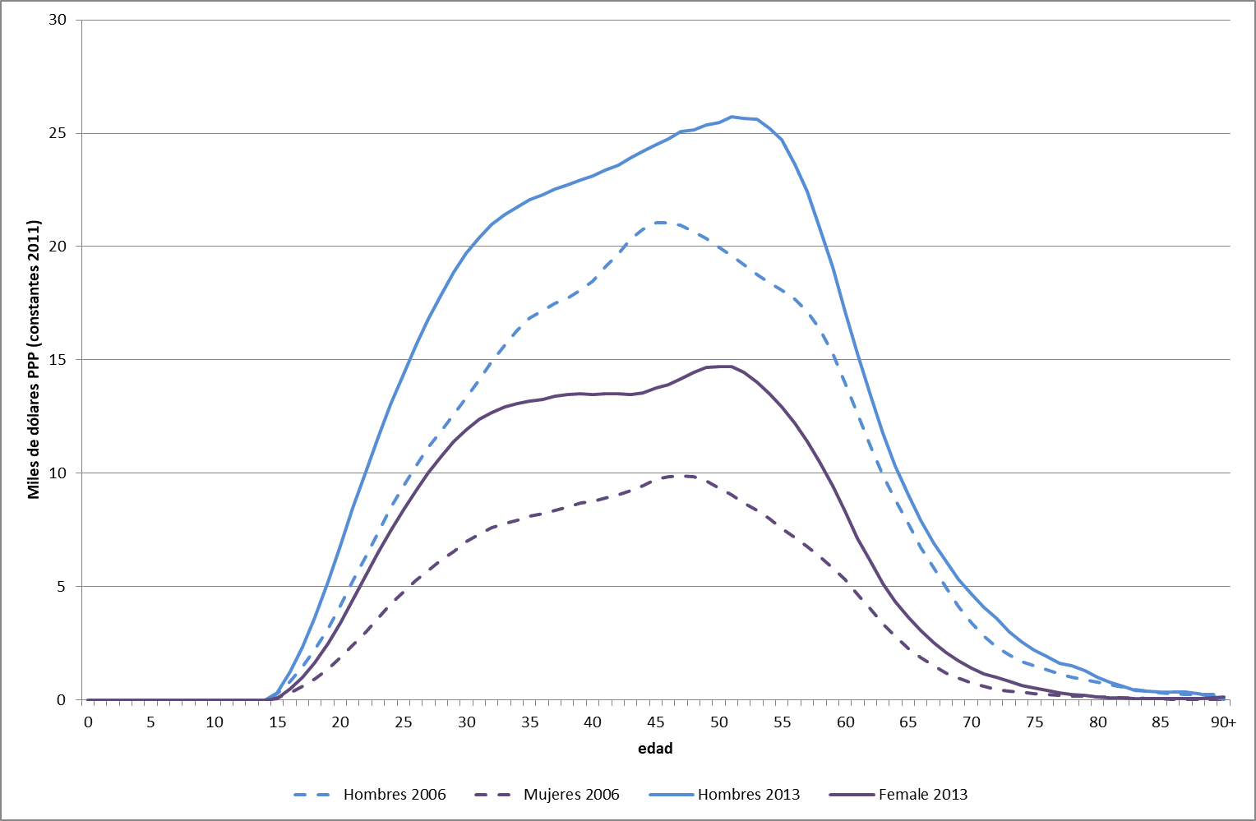
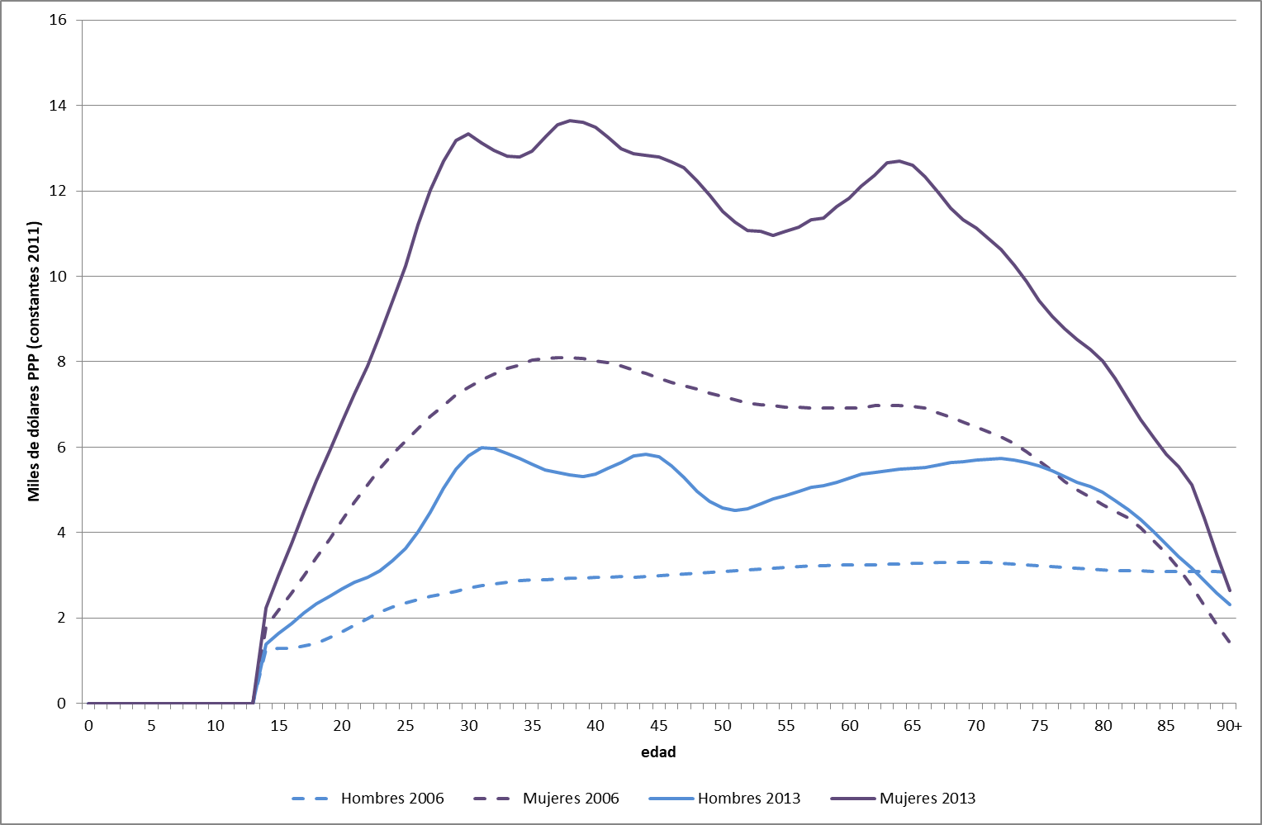
Gráfica. Ingreso laboral (arriba) y producción del hogar (abajo) per cápita en miles de dólares PPP (constantes 2011) por edad y sexo

Slide 12
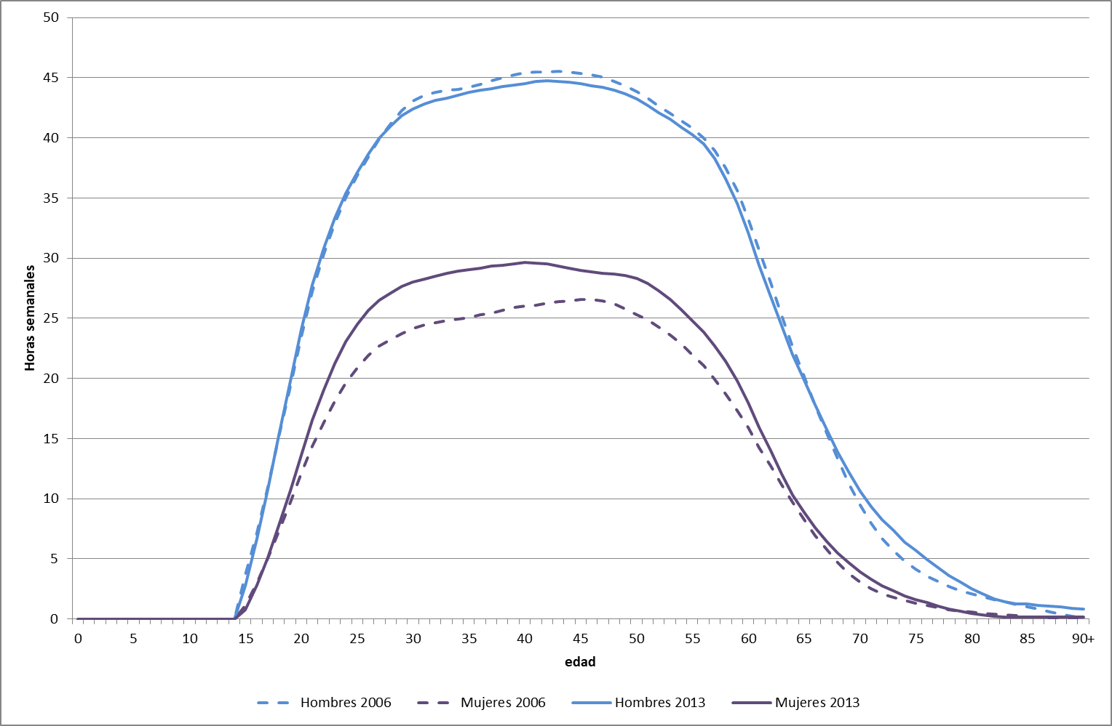
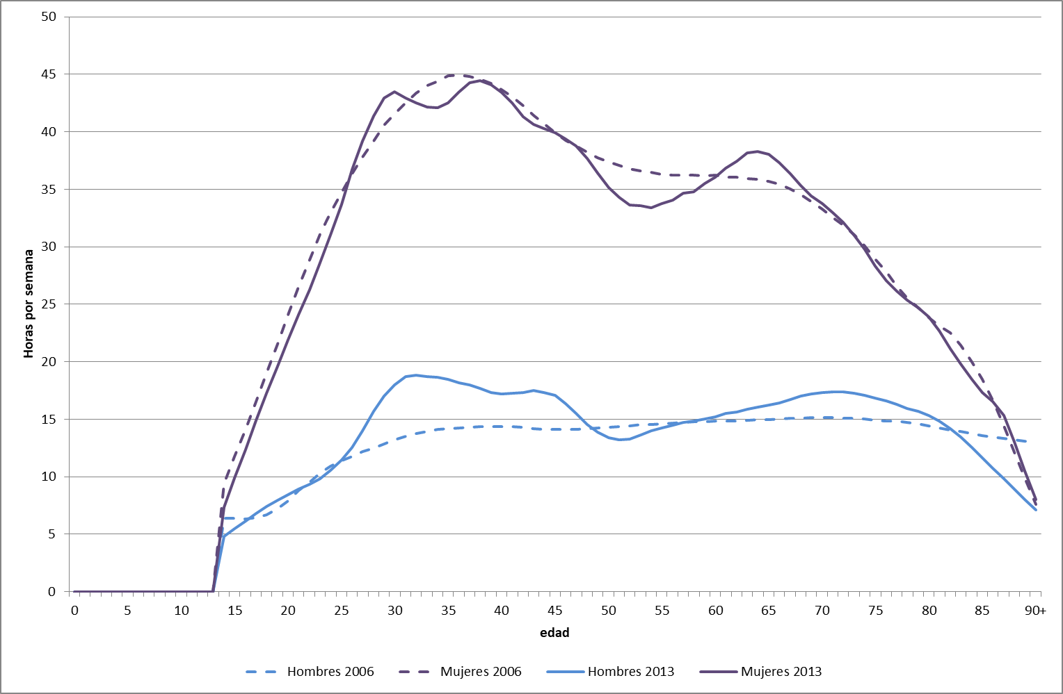
Gráfica. Horas semanales en el mercado laboral (arriba) y en la producción del hogar (abajo) per cápita (constantes 2011) por edad y sexo

Slide 13
En síntesis
Aumenta la producción del hogar y el ingreso laboral
Aumento mayor de la producción del hogar
En ello influye la caída de la desigualdad salarial
Ambos producción del hogar e ingreso laboral crecen para hombres y mujeres
En términos de cantidades: aumento de tiempo en el mercado laboral para las mujeres y aumento del tiempo en la producción del hogar para los hombres

Slide 14
Brechas de género
Mercado laboral

Slide 15
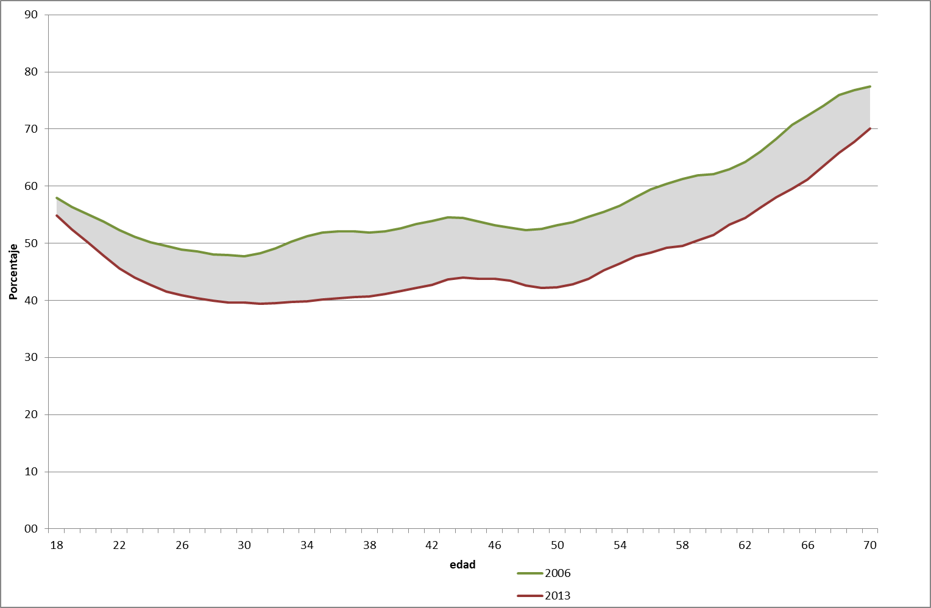
Gráfica. Brecha de género del ingreso laboral per cápita por edad: diferencia del ingreso del hombre con respecto a la mujer como porcentaje del ingreso del hombre
Para el grupo 20-59, la brecha del ingreso por persona se redujo de 52% a 42%

Slide 16
El papel de las horas

Slide 17
Horas semanales dedicadas al mercado de trabajo
 | 2006 |  |  | 2013 |  |  | Cambio dif.
Edad | Hombre | Mujer | Dif. | Hombre | Mujer | Dif.
Todos | 31.5 | 16.4 | 15.1 | 31.2 | 18.5 | 12.7 | -2.4
14-19 | 9.3 | 4.3 | 5.0 | 9.2 | 4.5 | 4.7 | -0.3
20-29 | 34.8 | 19.3 | 15.4 | 34.8 | 22.4 | 12.4 | -3.0
30-49 | 44.2 | 25.0 | 19.2 | 43.6 | 28.9 | 14.7 | -4.5
50-59 | 45.2 | 26.3 | 18.9 | 44.4 | 29.1 | 15.3 | -3.7
60 + | 40.8 | 22.2 | 18.7 | 40.1 | 25.0 | 15.2 | -3.5

Slide 18
Horas semanales dedicadas al mercado de trabajo
 | 2006 |  |  | 2013 |  |  | Cambio dif.
Edad | Hombre | Mujer | Dif. | Hombre | Mujer | Dif.
Todos | 31.5 | 16.4 | 15.1 | 31.2 | 18.5 | 12.7 | -2.4
14-19 | 9.3 | 4.3 | 5.0 | 9.2 | 4.5 | 4.7 | -0.3
20-29 | 34.8 | 19.3 | 15.4 | 34.8 | 22.4 | 12.4 | -3.0
30-49 | 44.2 | 25.0 | 19.2 | 43.6 | 28.9 | 14.7 | -4.5
50-59 | 45.2 | 26.3 | 18.9 | 44.4 | 29.1 | 15.3 | -3.7
60 + | 40.8 | 22.2 | 18.7 | 40.1 | 25.0 | 15.2 | -3.5

Slide 19
Tasa de participación, tasa de empleo y horas trabajadas por ocupados
 | 2006 |  |  | 2013 |  |  | Cambio dif.
Edad | Hombre | Mujer | Dif. | Hombre | Mujer | Dif.
Tasa de ppación | 72.3 | 50.9 | 21.3 | 73.9 | 54.4 | 19.4 | -1.9
20-59 | 93.5 | 71.9 | 21. 5 | 93.5 | 75.9 | 17.6 | -3.9
Tasa de empleo | 66.3 | 43.7 | 22.6 | 70.2 | 50.0 | 20.2 | -2.4
20-59 | 87.3 | 62.6 | 24.8 | 89.7 | 70.3 | 19.5 | -5.3
Horas | 46.0 | 36.9 | 9.1 | 44.2 | 36.3 | 7.8 | -1.3
20-59 | 47.4 | 37.5 | 9.8 | 45.5 | 37.2 | 8.3 | -1.5

Slide 20
Tasa de participación, tasa de empleo y horas trabajadas por ocupados
 | 2006 |  |  | 2013 |  |  | Cambio dif.
Edad | Hombre | Mujer | Dif. | Hombre | Mujer | Dif.
Tasa de ppación | 72.3 | 50.9 | 21.3 | 73.9 | 54.4 | 19.4 | -1.9
20-59 | 93.5 | 71.9 | 21. 5 | 93.5 | 75.9 | 17.6 | -3.9
Tasa de empleo | 66.3 | 43.7 | 22.6 | 70.2 | 50.0 | 20.2 | -2.4
20-59 | 87.3 | 62.6 | 24.8 | 89.7 | 70.3 | 19.5 | -5.3
Horas | 46.0 | 36.9 | 9.1 | 44.2 | 36.3 | 7.8 | -1.3
20-59 | 47.4 | 37.5 | 9.8 | 45.5 | 37.2 | 8.3 | -1.5

Slide 21
Tasa de participación, tasa de empleo y horas trabajadas por ocupados
 | 2006 |  |  | 2013 |  |  | Cambio dif.
Edad | Hombre | Mujer | Dif. | Hombre | Mujer | Dif.
Tasa de ppación | 72.3 | 50.9 | 21.3 | 73.9 | 54.4 | 19.4 | -1.9
20-59 | 93.5 | 71.9 | 21. 5 | 93.5 | 75.9 | 17.6 | -3.9
Tasa de empleo | 66.3 | 43.7 | 22.6 | 70.2 | 50.0 | 20.2 | -2.4
20-59 | 87.3 | 62.6 | 24.8 | 89.7 | 70.3 | 19.5 | -5.3
Horas | 46.0 | 36.9 | 9.1 | 44.2 | 36.3 | 7.8 | -1.3
20-59 | 47.4 | 37.5 | 9.8 | 45.5 | 37.2 | 8.3 | -1.5

Slide 22
El papel de las remuneraciones
 | Variación 2006/2013 (tasa anual ac. %) |  | Brecha de género como % del ingreso promedio masculino
 | Hombres | Mujeres | 2006 | 2013 | Diferencia
Todos | 4.9 | 6.0 | 16.2 | 10.8 | -5.4
14-19 | 8.5 | 8.8 | 11.0 | 9.3 | -1.6
20-59 | 5.1 | 6.0 | 15.9 | 11.3 | -4.5
60 + | 3.2 | 6.1 | 25.4 | 11.5 | -13.8
Tabla. Indicadores del ingreso laboral por hora antes de impuestos
Indicadores de discriminación y segregación: sin tendencia en el período
¿Caída de la desigualdad salarial combinada con segregación laboral de género?

Slide 23
En síntesis
Disminución de la brecha de género relacionada a:
Aumento del tiempo de las mujeres en el mercado de trabajo (liderado por un crecimiento de su participación)
Quizá una disminución del tiempo de los hombres en el mercado de trabajo
Disminución de la brecha de género de la remuneración por hora

Slide 24
Brechas de género
Producción del hogar

Slide 25
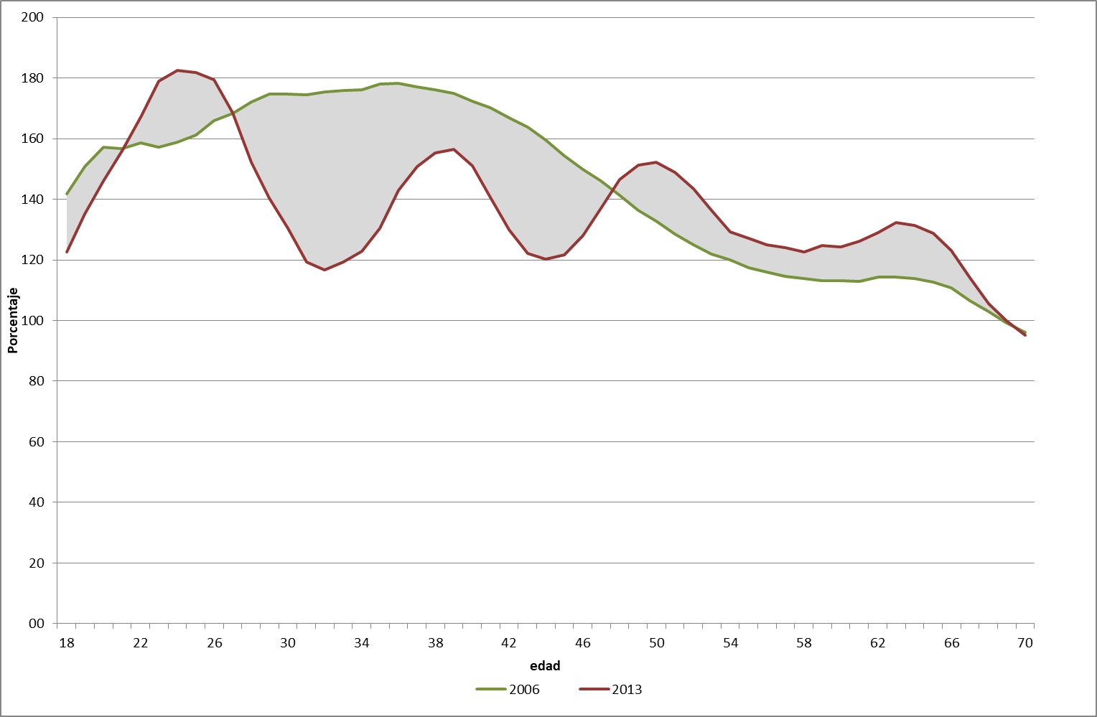
Gráfica. Brecha de género del ingreso laboral per cápita por edad: diferencia del la producción del hogar de la mujer con respecto al hombre como porcentaje de la producción del hogar masculina

Slide 26
El papel de las horas

Slide 27
Horas semanales dedicadas a la producción del hogar
 | 2006 |  |  | 2013 |  |  | Cambio dif.
Edad | Hombre | Mujer | Dif. | Hombre | Mujer | Dif.
Todos | 12.7 | 33.7 | 21.0 | 14.1 | 32.9 | 18.8 | -2.2
14-19 | 6.6 | 15.4 | 8.8 | 7.1 | 13.6 | 6.4 | -2.3
20-29 | 10.8 | 33.3 | 22.5 | 20.7 | 32.4 | 11.7 | -10.8
30-49 | 14.0 | 43.9 | 29.9 | 24.9 | 43.2 | 18.2 | -11.7
50-59 | 14.2 | 40.5 | 26.3 | 23.6 | 40.1 | 16.4 | -9.9
60 + | 14.6 | 36.6 | 22.0 | 20.2 | 34.3 | 14.0 | -8.0

Slide 28
Horas semanales dedicadas a la producción del hogar
 | 2006 |  |  | 2013 |  |  | Cambio dif.
Edad | Hombre | Mujer | Dif. | Hombre | Mujer | Dif.
Todos | 12.7 | 33.7 | 21.0 | 14.1 | 32.9 | 18.8 | -2.2
14-19 | 6.6 | 15.4 | 8.8 | 7.1 | 13.6 | 6.4 | -2.3
20-29 | 10.8 | 33.3 | 22.5 | 20.7 | 32.4 | 11.7 | -10.8
30-49 | 14.0 | 43.9 | 29.9 | 24.9 | 43.2 | 18.2 | -11.7
50-59 | 14.2 | 40.5 | 26.3 | 23.6 | 40.1 | 16.4 | -9.9
60 + | 14.6 | 36.6 | 22.0 | 20.2 | 34.3 | 14.0 | -8.0

Slide 29
Horas semanales dedicadas a la producción del hogar
 | 2006 |  |  | 2013 |  |  | Cambio dif.
Edad | Hombre | Mujer | Dif. | Hombre | Mujer | Dif.
Todos | 12.7 | 33.7 | 21.0 | 14.1 | 32.9 | 18.8 | -2.2
14-19 | 6.6 | 15.4 | 8.8 | 7.1 | 13.6 | 6.4 | -2.3
20-29 | 10.8 | 33.3 | 22.5 | 20.7 | 32.4 | 11.7 | -10.8
30-49 | 14.0 | 43.9 | 29.9 | 24.9 | 43.2 | 18.2 | -11.7
50-59 | 14.2 | 40.5 | 26.3 | 23.6 | 40.1 | 16.4 | -9.9
60 + | 14.6 | 36.6 | 22.0 | 20.2 | 34.3 | 14.0 | -8.0

Slide 30
Al distinguir tareas:
Aumenta el tiempo dedicado al cuidado de niños (alrededor de 1 hora semanal) tanto para hombres como para mujeres, manteniéndose la brecha de género en 2.5 horas promedio por persona
Se reduce el tiempo dedicado a tareas básicas (cocina, limpieza y lavandería), más en las mujeres que en los hombres, reduciéndose la brecha de género en alrededor de 2 horas.
Se mantiene el tiempo en otras tareas (administración del hogar, mantenimiento, cuidado del jardín, etc.)

Slide 31
Precio implícito de actividades
Acitividad | Participación en horas (promedio 2006/2013) |  | Precio 2006 (cuidado de niños=100) | Variación de precio 2013/2006
 | Hombres | Mujeres
Cuidado de niños | 21,7 | 20,4 | 100,0 | 68,4
Cocina | 23,2 | 29,4 | 128,5 | 88,7
Limpieza | 11,2 | 22,1 | 124,7 | 96,5
Lavandería | 1,3 | 9,8 | 125,1 | 69,8
Administración | 19,1 | 8,8 | 207,0 | 37,6
Mantenimiento | 14,8 | 4,3 | 178,0 | 44,3
Otras | 6,7 | 5,1 | 171,3 | 15,4

Slide 32
En síntesis
Una disminución de la brecha de género en tiempo debido a:
Un aumento del tiempo dedicado a la producción del hogar por parte de los hombres compuesto de un aumento del tiempo de cuidado de niños y disminución de tareas básicas)
Estabilidad / pequeña disminución del tiempo dedicado a la producción del hogar por parte de las mujeres (también con aumento del tiempo de cuidado de niños y disminución de tareas básicas)
Los precios fueron en sentido opuesto

Slide 33
¿Qué podemos conjeturar cuando ponemos todos los resultados en común?

Slide 34
Aumento del salario (femenino)
Cambio en el uso del tiempo de las mujeres mercado/hogar
Cuidado de niños vs. Tareas básicas
Precios del capital de producción del hogar
Aspectos institucionales
Expansión de horarios prescolares
Normas sociales

